Slide 1



Smart4Energy
Visualizzazione status di apparati industriali tramite applicativo mobile

Slide 2

Il gruppo Carbon7
Adnan Latif Gazi (3° anno)
Leonardo Speranzon (3° anno)
Matteo Noro (3° anno)
Damiano D’Amico (4° anno)
Marco Odinotte (4° anno)

Slide 3




Funzionamento Generale
Virtual Display
Nodo Server
Remote Support

Slide 4




Front End
Virtual Display
Remote Support
1° luglio 2022
Smart4Energy – SWE Project - PB
‹#› / 18

Slide 5






Back End e Server
Piattaforma cloud per App
Server
Database
P2P Connection
Real Time communication
1° luglio 2022
Smart4Energy – SWE Project - PB
‹#› / 18

Slide 6

Automazione dello sviluppo
Gradle per lo sviluppo del VIrtual DIsplay
1° luglio 2022
Smart4Energy – SWE Project - PB
‹#› / 18

Slide 7

Libreria a supporto
Functional Reactive Programming Pattern Observer in React
1° luglio 2022
Smart4Energy – SWE Project - PB
‹#› / 18

Slide 8


Testing
Testing su Kotlin Virtual Display
Testing su React Remote Support
1° luglio 2022
Smart4Energy – SWE Project - PB
‹#› / 18

Slide 9






Gestione Sviluppo
Internal communication
Repository
Package Manager
IDE
1° luglio 2022
Smart4Energy – SWE Project - PB
‹#› / 18

Slide 10
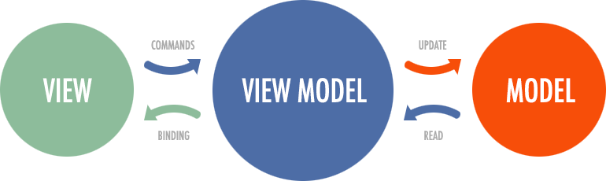
Design Pattern Virtual Display - MVVM
1° luglio 2022
Smart4Energy – SWE Project - PB
‹#› / 18

Slide 11
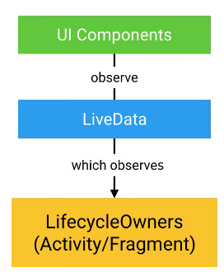
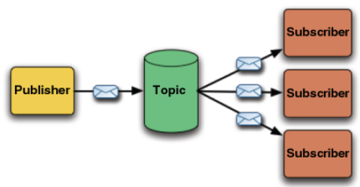
Design Pattern Virtual Display - Altri
1° luglio 2022
Smart4Energy – SWE Project - PB
‹#› / 18

Slide 12
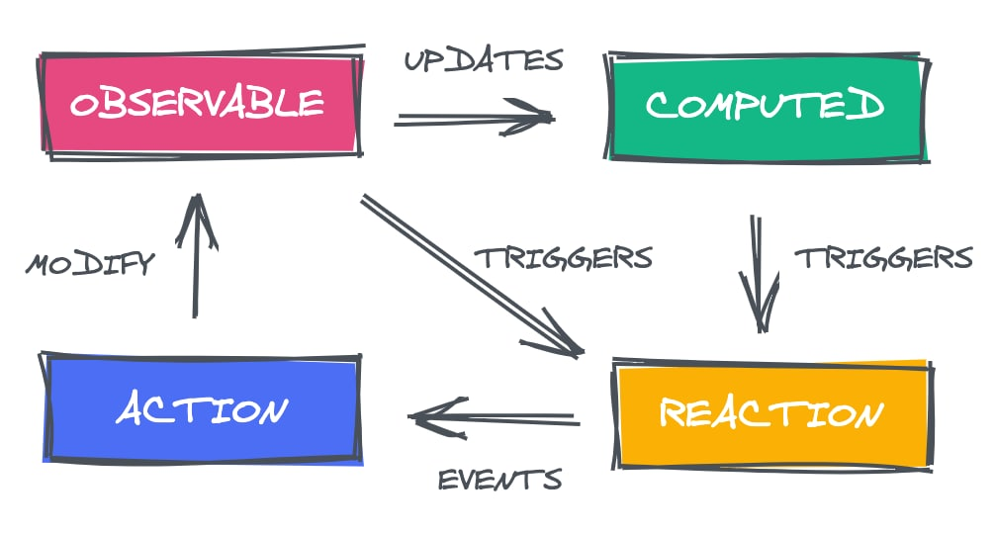
Design Pattern Remote Support - Observer
1° luglio 2022
Smart4Energy – SWE Project - PB
‹#› / 18

Slide 13
Avvio
Emulatore ModBus: ./ModbusSlave.exe –d .
Virtual Display: Run from Android Studio
Remote Support: npm start
Server: npm start
1° luglio 2022
Smart4Energy – SWE Project - PB
‹#› / 18

Slide 14
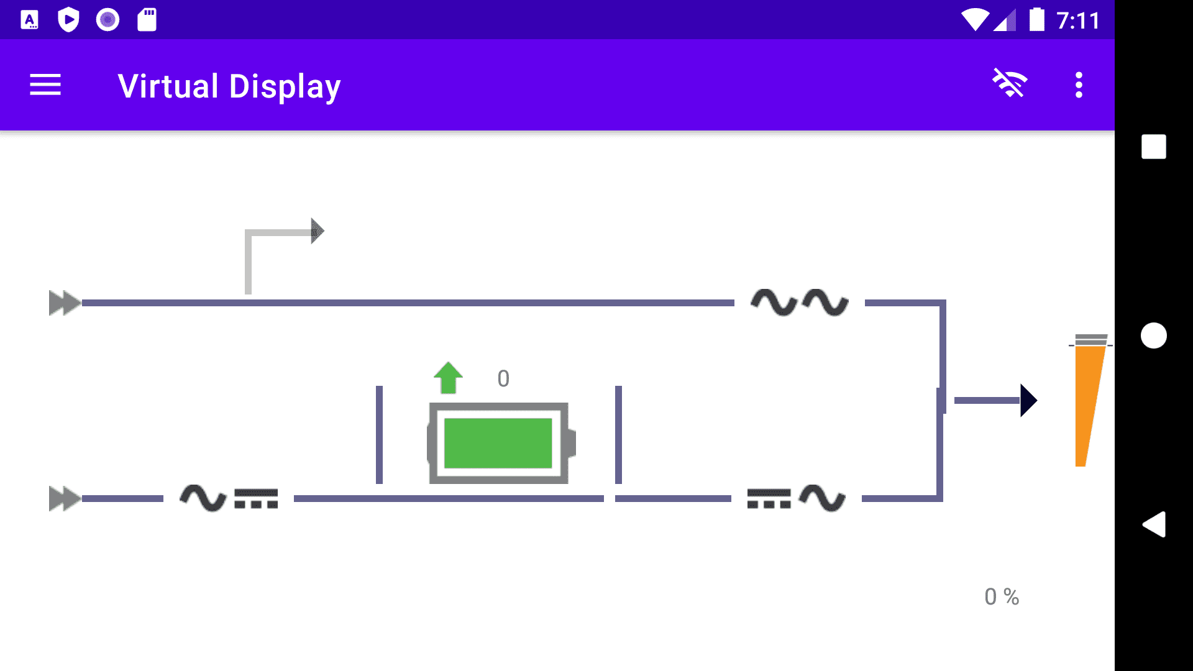
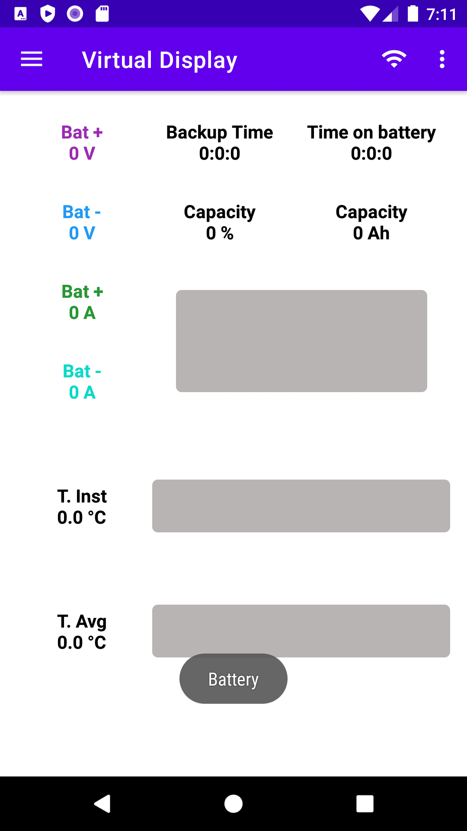
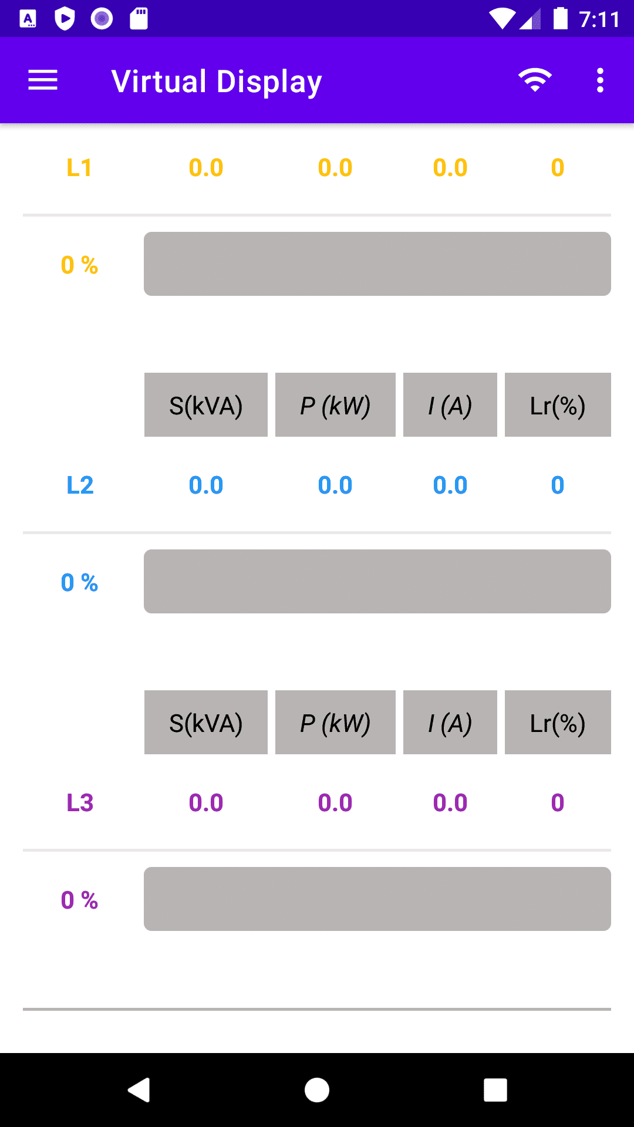
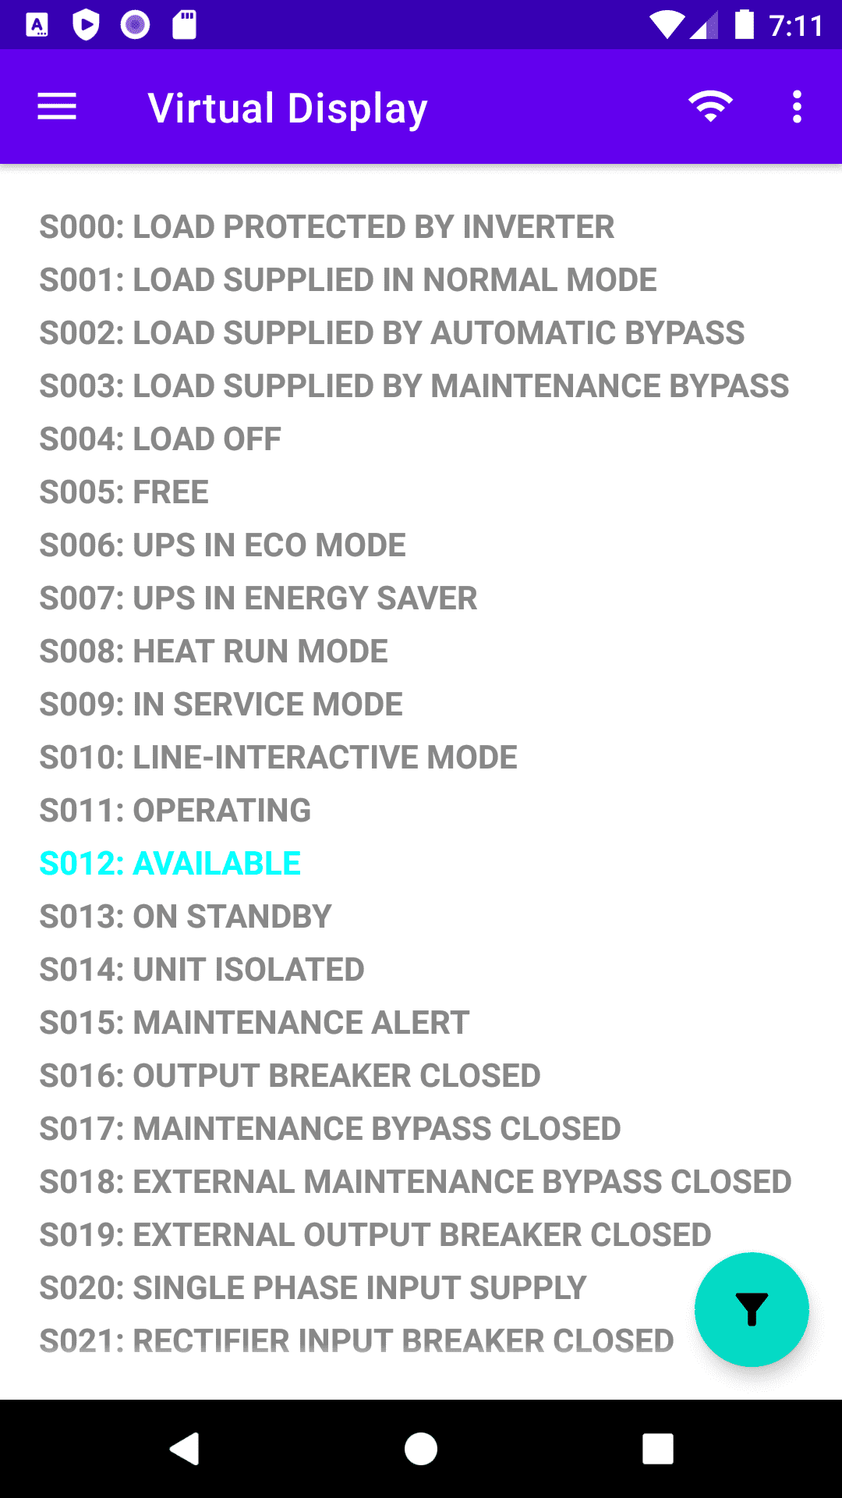
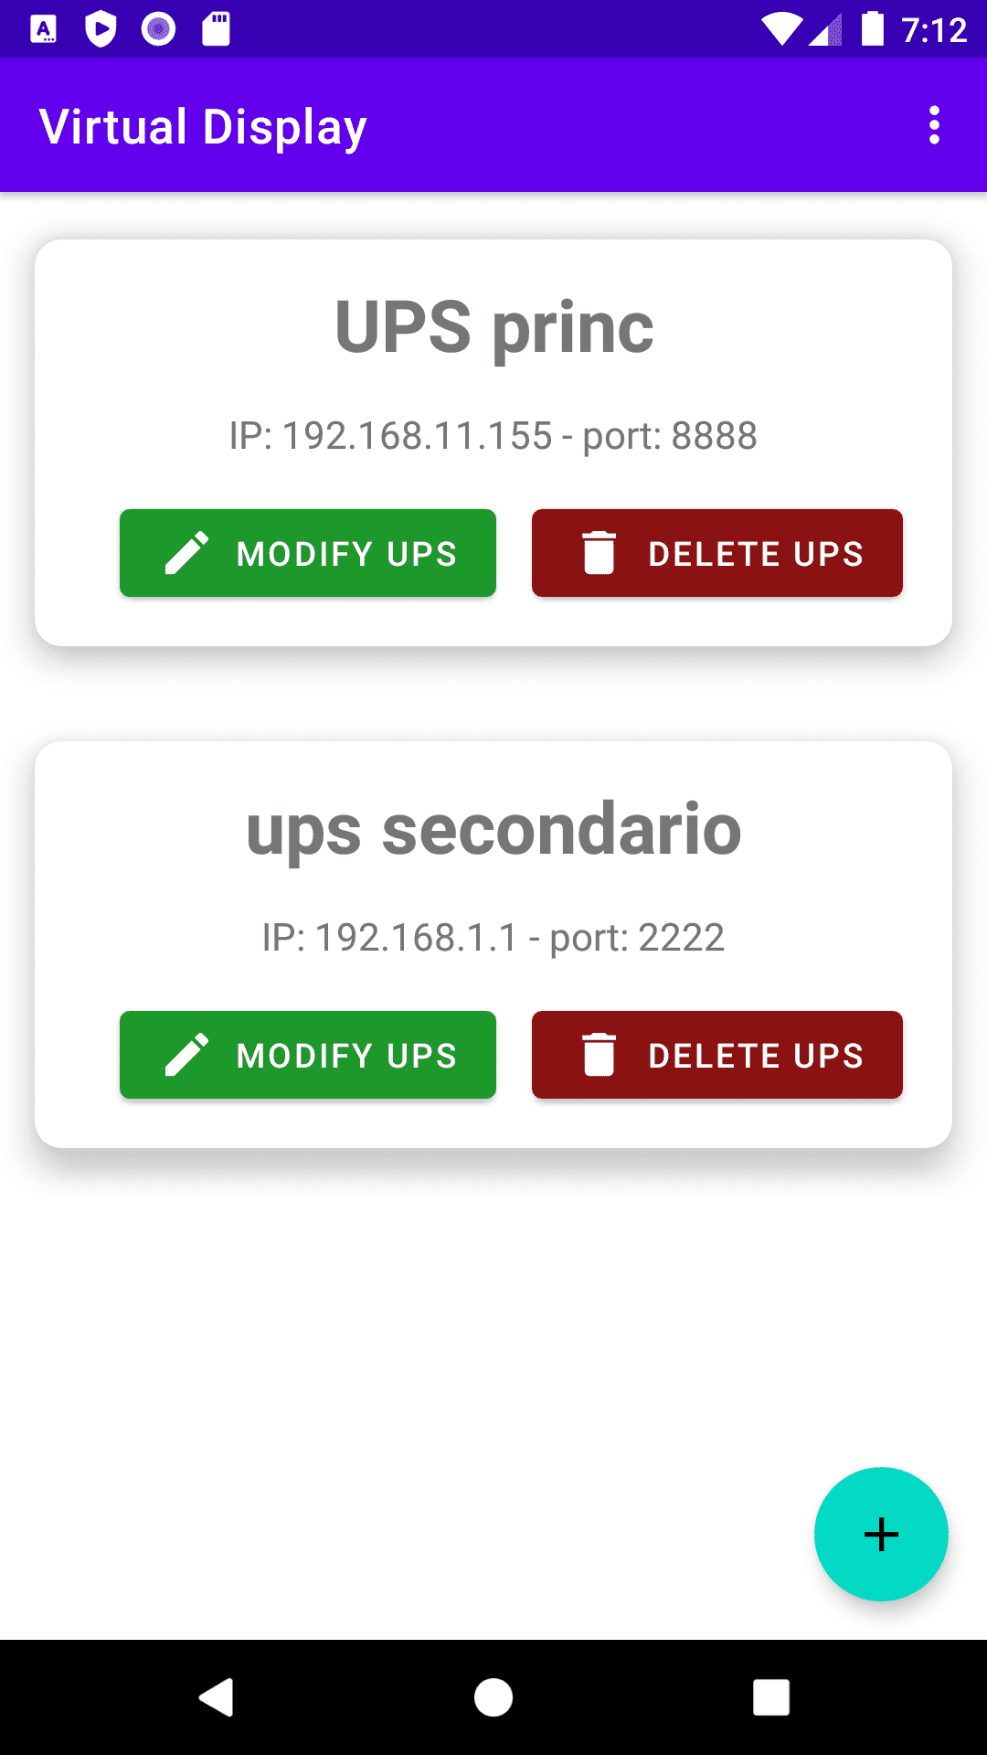
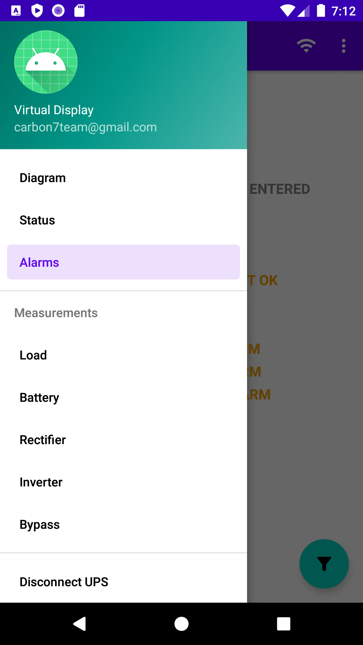
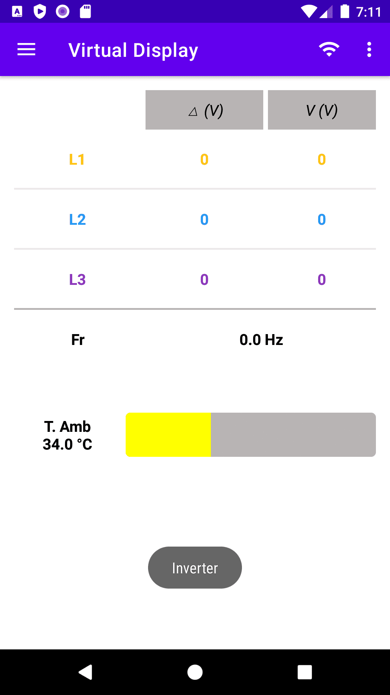
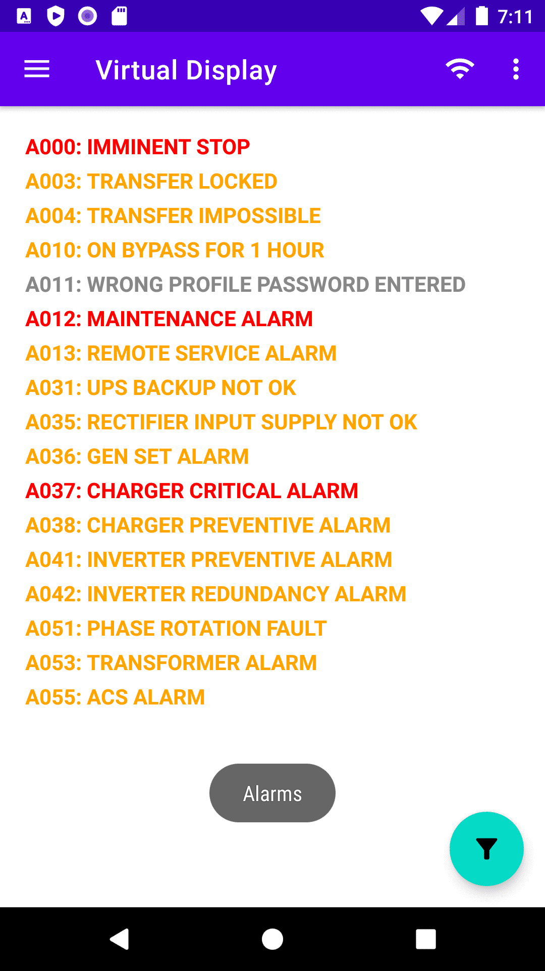
Virtual Display
1° luglio 2022
Smart4Energy – SWE Project - PB
‹#› / 18

Slide 15
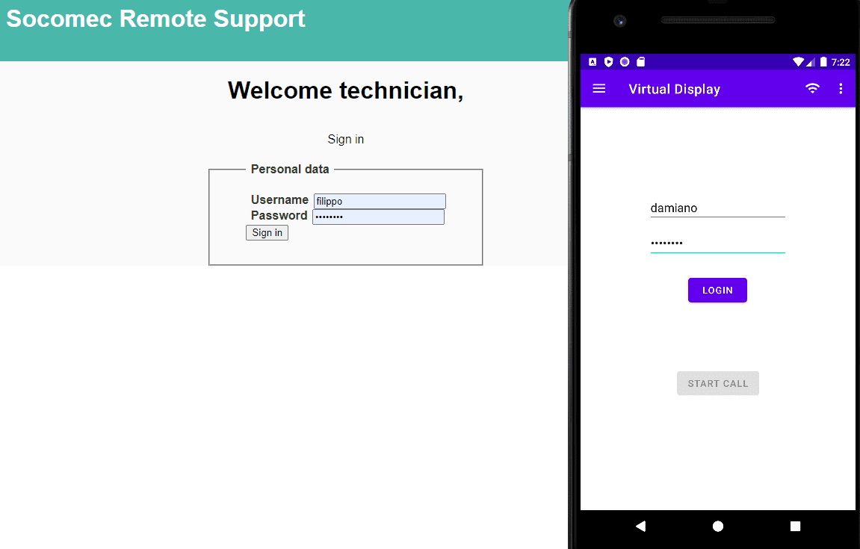
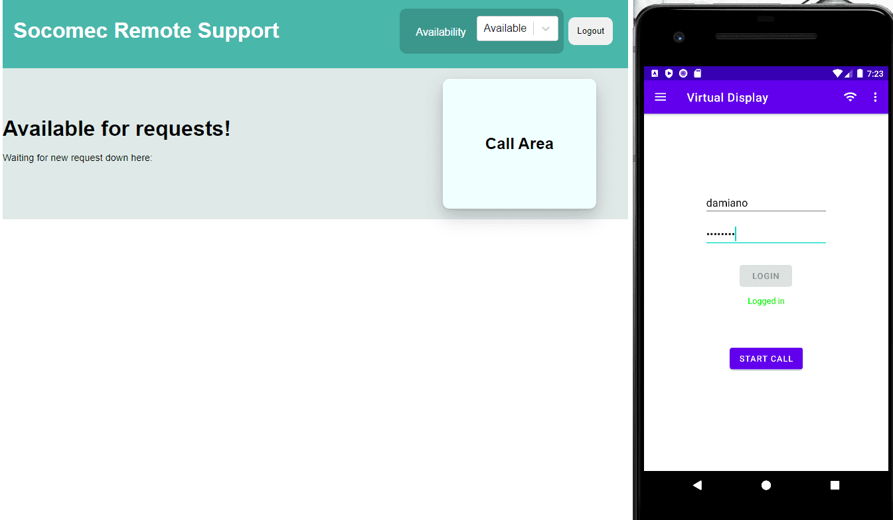
Login
1° luglio 2022
Smart4Energy – SWE Project - PB
‹#› / 18

Slide 16
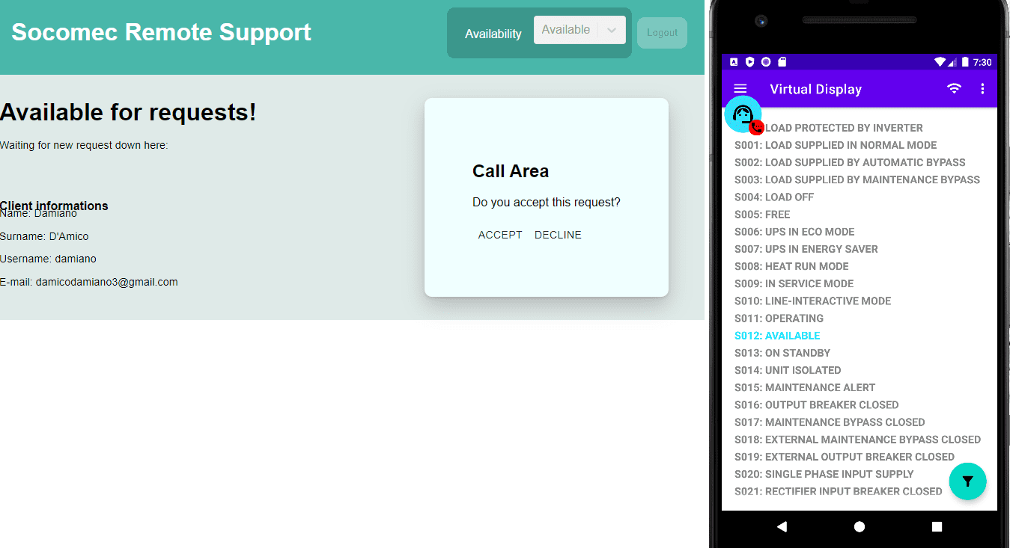
Assistenza Tecnica
1° luglio 2022
Smart4Energy – SWE Project - PB
‹#› / 18

Slide 17
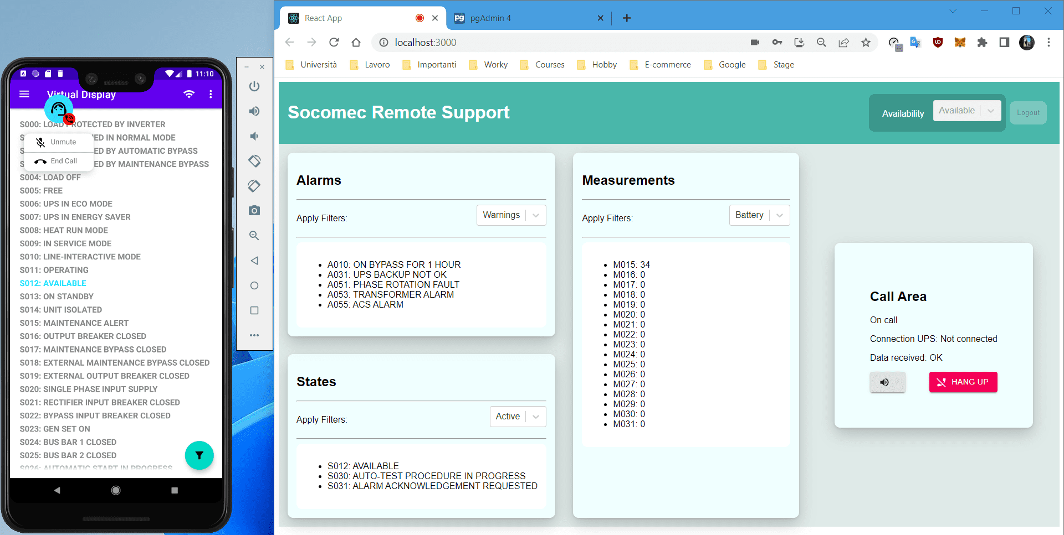
Assistenza Tecnica (2)
A.A. 2021-2022
Smart4Energy – SWE Project - PB
‹#› / 18

Slide 18
Grazie per l’attenzione
carbon7team@gmail.com
www.github.com/carbon7team

